Slide 1


Ghost Driver
Prestige & fiabilité pour vos mobilités en Alsace / Grand Est
Chauffeur privé – Transferts – Mises à disposition – Logistique événementielle

Slide 2

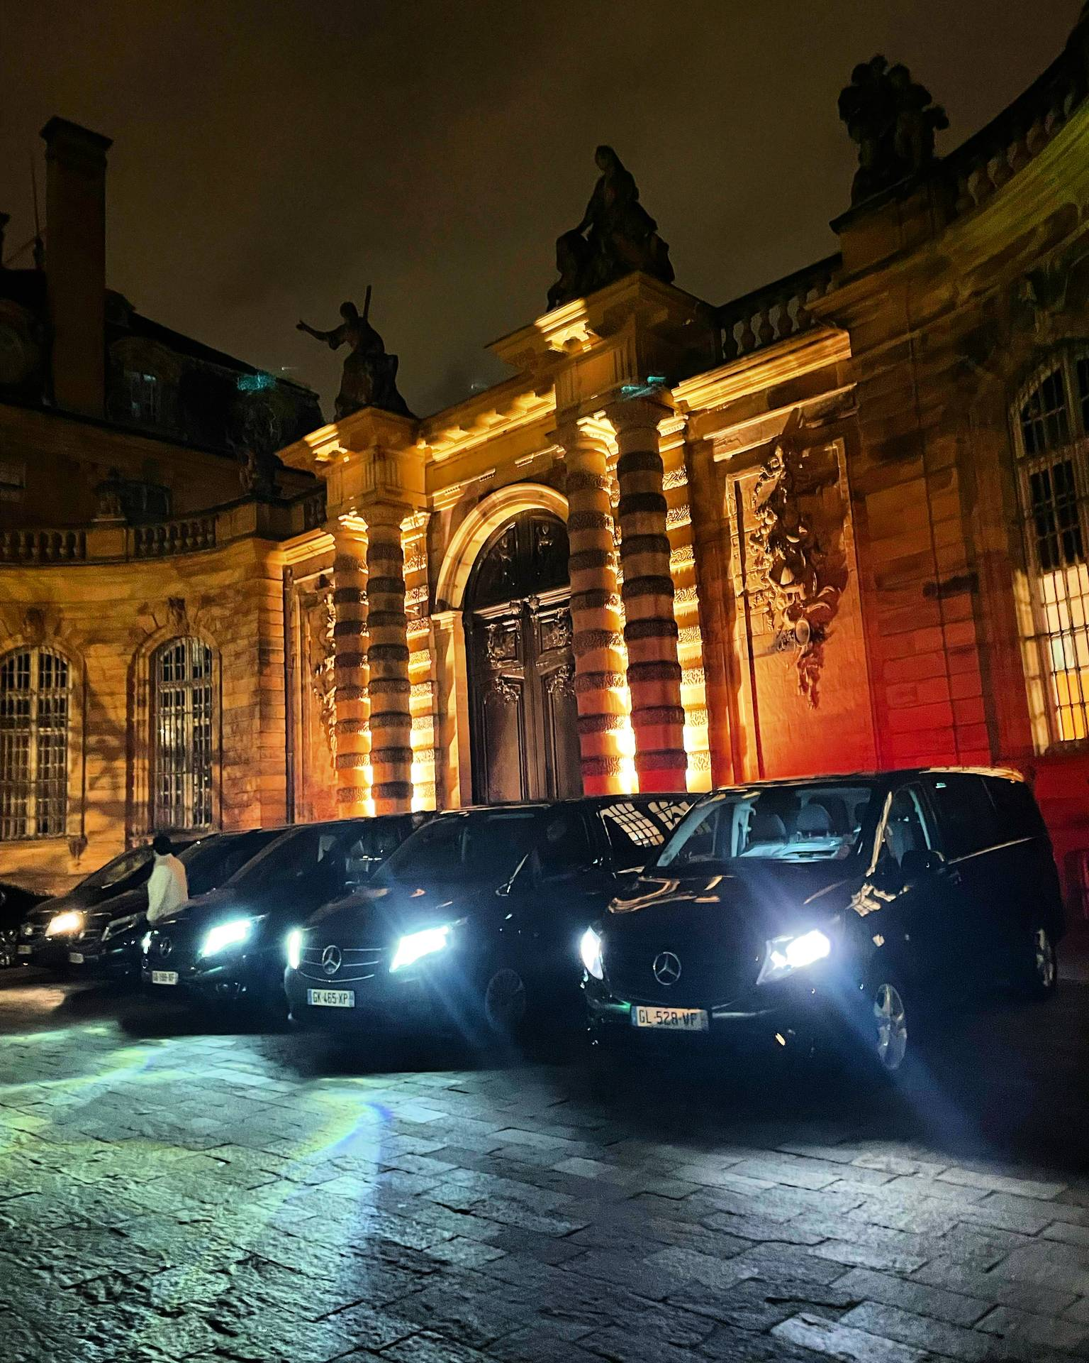
Qui nous sommes
Basés à Strasbourg – Geispolsheim, nous opérons 24/7.
Chauffeur privé / VTC haut de gamme, discret et ponctuel.
Intervention Alsace / Grand Est et liaisons transfrontalières.
FR/EN (DE sur demande) ; dress code et protocole d’accueil.
Conformité EVTC, assurance RC pro, procédures maîtrisées.

Slide 3

Standards élevés, constants
Discrétion – conduite
Ponctualité – timings respectés, marges d’approche prévues.
souple, confidentialité garantie.
Sécurité – véhicules entretenus, anticipation itinéraires.
Fiabilité – chef de file et coordination si multi-véhicules.
Suivi en temps réel – WhatsApp / téléphone, reporting rapide.
Image – accueil personnalisé, tenue soignée, signalétique claire.

Slide 4
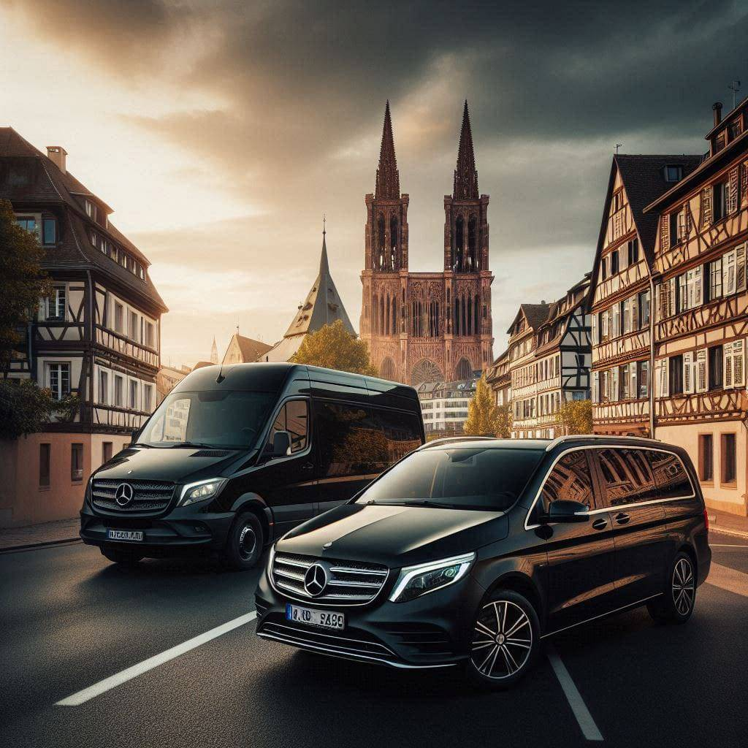
Transferts professionnels
Hôtel ↔ lieu, siège ↔ rendez-vous, usine ↔ centre-ville.
Aéroports : SXB, Bâle-Mulhouse, Karlsruhe-Baden, Stuttgart ; gares.
Collaborateurs, invités, VIP, intervenants, direction.
Par conséquent, vos équipes gagnent en sérénité et vos invités arrivent à l’heure.

Slide 5
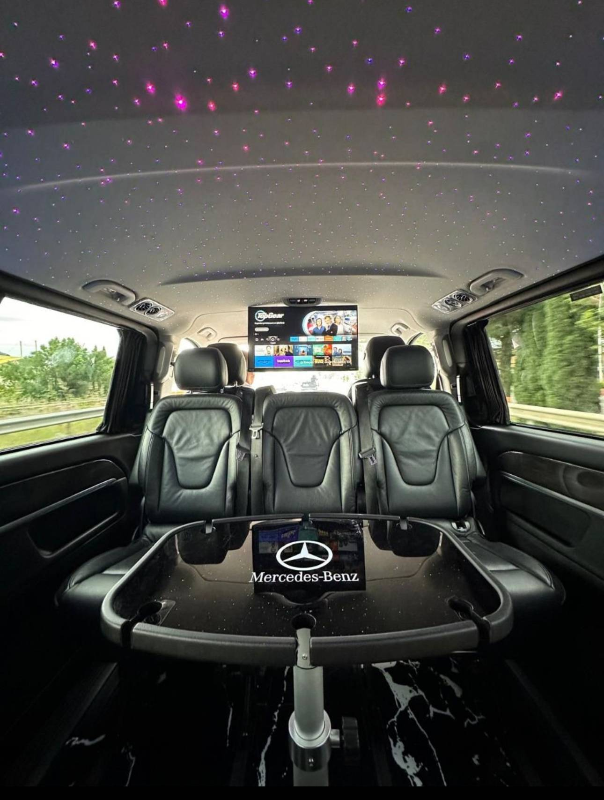
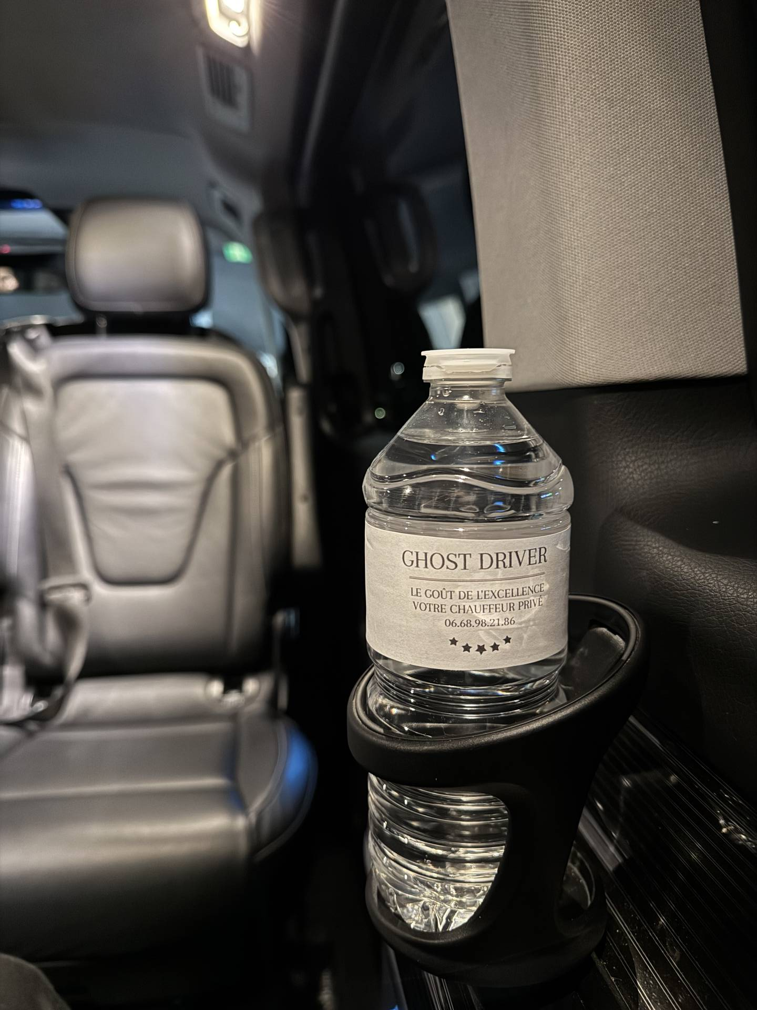
Chauffeur dédié – mise à disposition
Quelques heures, ½ journée, journée : enchaînement de rendez-vous.
Roadshows, visites de sites, tournées d’inspection, visites terrain.
Attente sur place, ajustements d’itinéraires, gestion imprévus.
Ainsi, vous gagnez un temps continu et une logistique fluide.

Slide 6
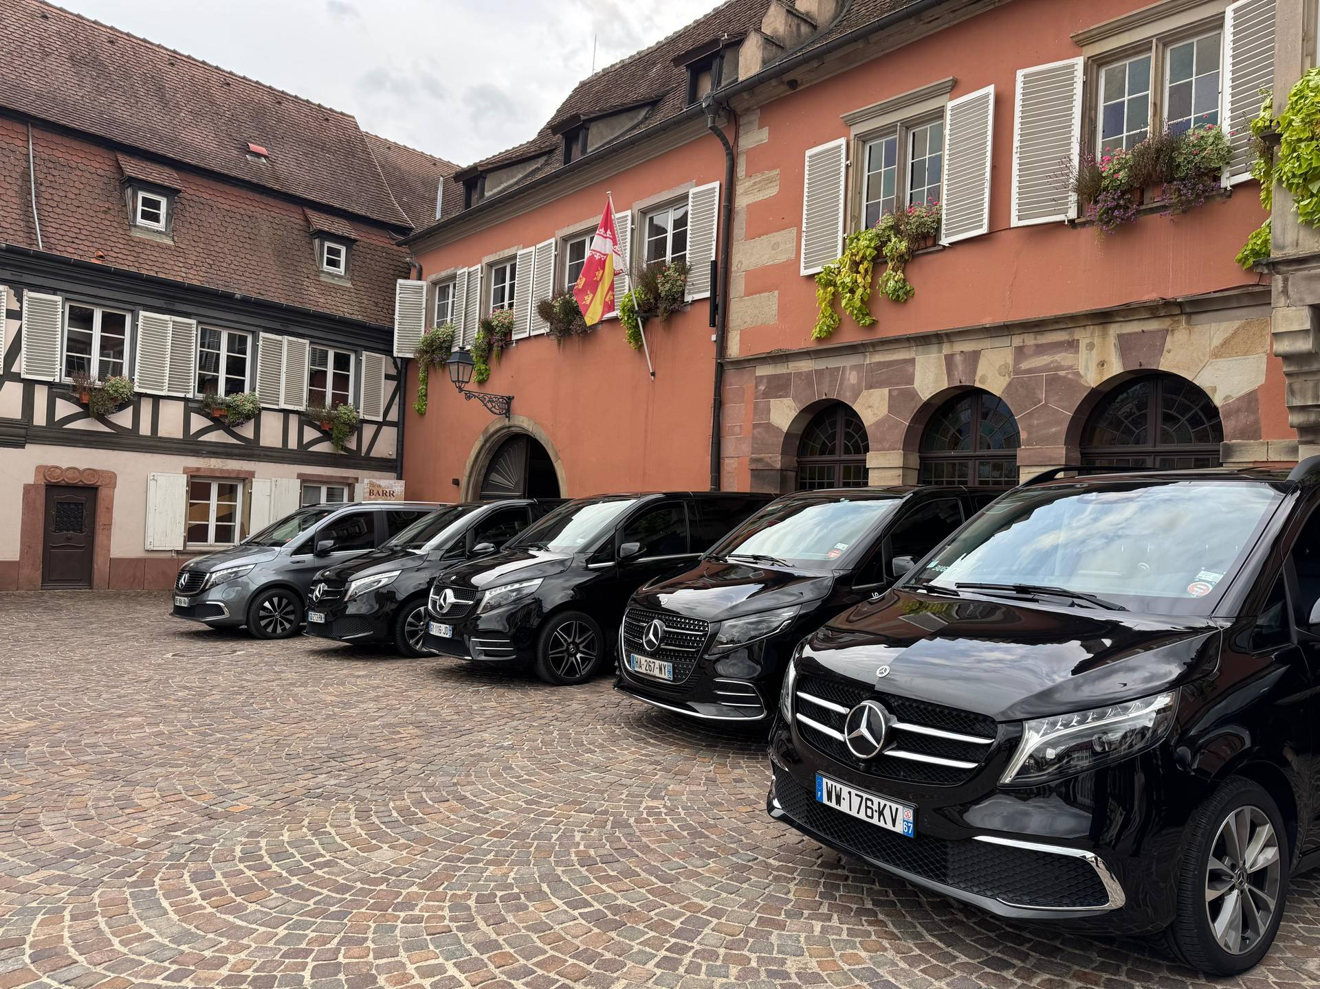
Dispositifs corporate & salons
Navettes hôtels ↔ lieux, lignes dédiées, cadencement pax/heure.
Chef de file, rooming chauffeurs, signalétique et brief sécurité.
Coordination multi-véhicules, fenêtres tardives, accès spécifiques.
Dès lors, l’expérience invités reste cohérente du premier au dernier trajet.

Slide 7
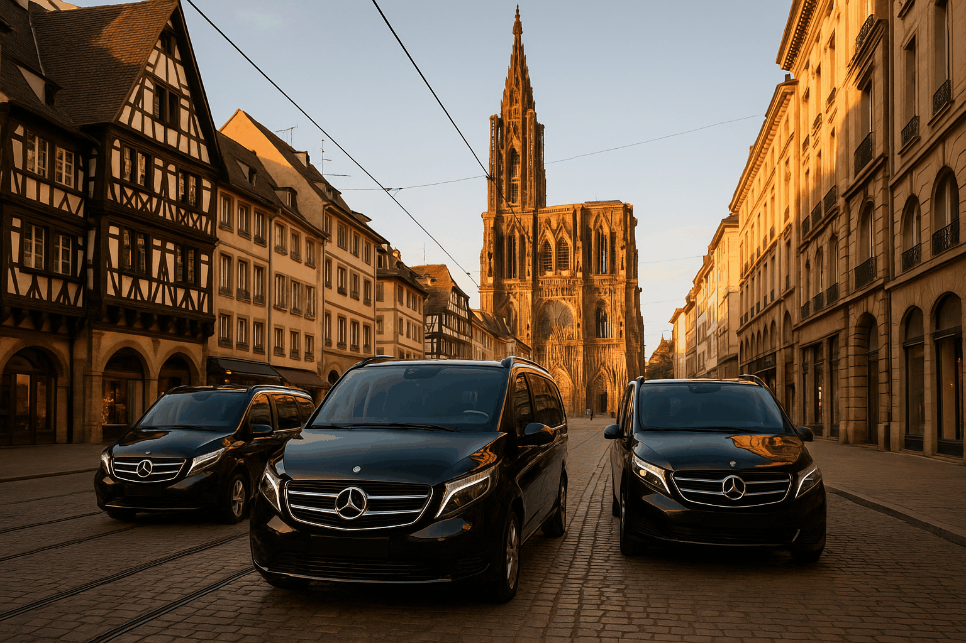
TRANSPORT VIP & IMAGE
Mercedes Classe V, EQV 100 % électrique, berline exécutive.
Accueil personnalisé, tenue sobre, discrétion absolue.
Conduite souple, confort à bord, attention aux détails.
Par ailleurs, un niveau d’exigence constant renforce votre image.

Slide 8
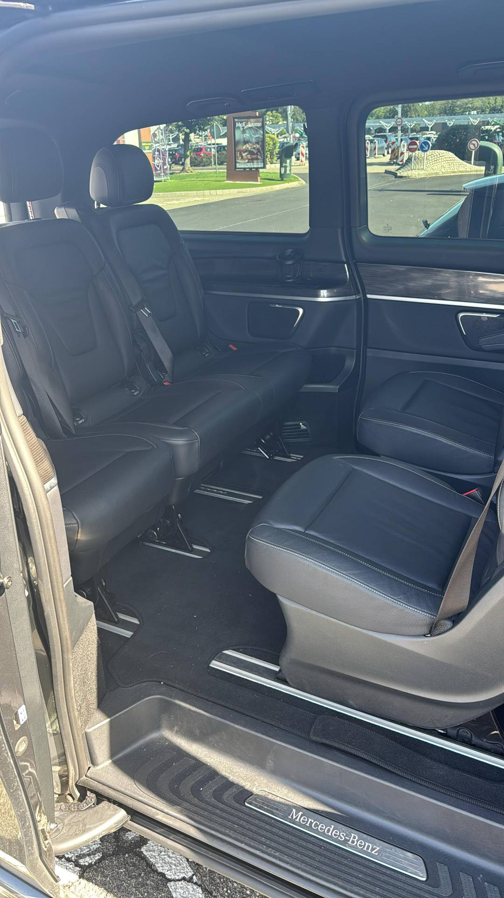
Confort & aménagements
Sièges individuels, clim tri-zone, coffre généreux.
Eau, chargeurs, gel/lingettes ; rehausseur/siège enfant sur demande.
Suivi en temps réel, trajets optimisés, trajets longue distance maîtrisés.
En conséquence, vos passagers voyagent reposés et détendus.

Slide 9

PROCESS DE RÉSERVATION
Prise de commande & informations
Devis
Accord
Prestation
Facturation finale
Débrief
GHOST.DRIVER.VTC@GMAIL.COM
https://www.ghostdriver.fr

Slide 10

Couverture & hubs (Alsace / Grand Est & transfrontalier)
Zone d’intervention : Strasbourg, Alsace, Grand Est ; missions transfrontalières Allemagne / Suisse / Luxembourg.
Aéroports desservis : Strasbourg SXB, Bâle-Mulhouse BSL/MLH/EAP, Karlsruhe-Baden FKB, Stuttgart STR, Francfort FRA, Zurich ZRH, Genève GVA, Luxembourg LUX, Francfort-Hahn HHN (et autres hubs sur demande).
Gares TGV / ICE : Strasbourg, Colmar, Mulhouse, Offenburg, Karlsruhe, Stuttgart, Mannheim, Basel SBB (extensions possibles selon programme).
Périodes fortes : salons, congrès, délégations, Marchés de Noël ; renfort multi-véhicules et chef de file lorsque nécessaire.

Slide 11

Options pro & facturation
Facturation centralisée : références internes, regroupements de trajets.
Reporting : synthèse période, indicateurs de ponctualité.
Coordination : multi-véhicules, chef de file, rooming chauffeurs.
Par conséquent, vos achats / logistique / événementiel gagnent en traçabilité.

Slide 12
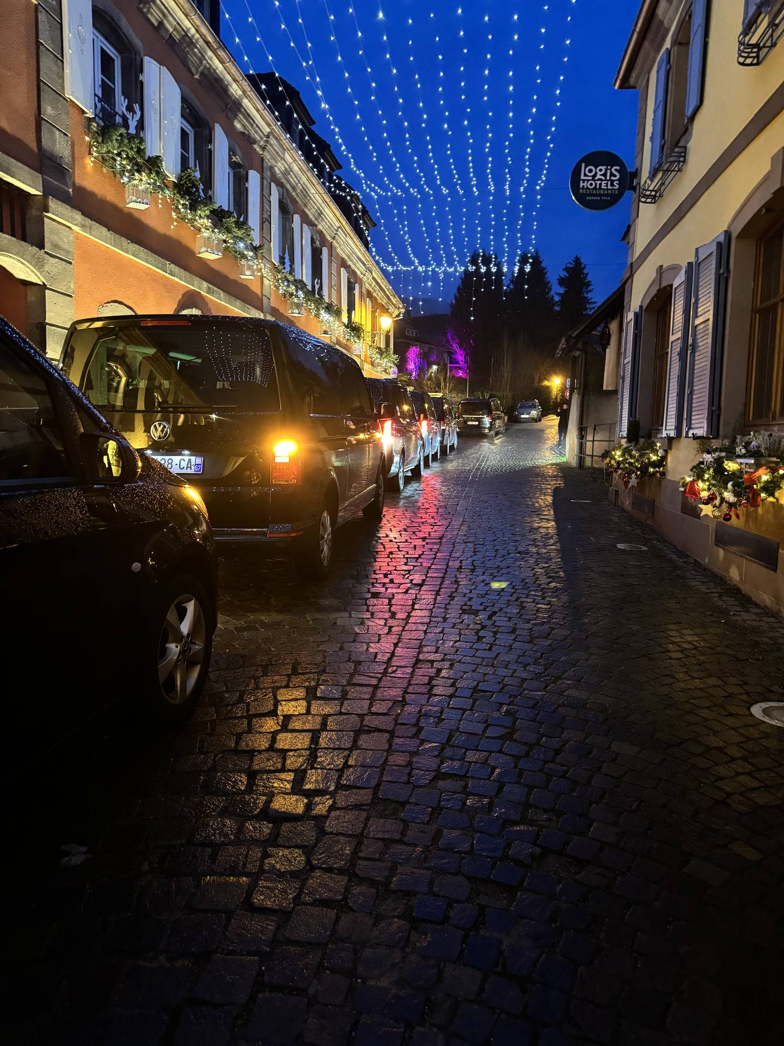
Contact dédié partenaires
Prêt à simplifier vos déplacements et vos événements ?
Ghost Driver – Chauffeur privé / VTC Strasbourg (24/7) Tél. : +33 6 68 98 21 86 ( Yacine JOOMUN ) Email : ghost.driver.vtc@gmail.com Sites : ghostdriver.fr

